Slide 1
CHÀO MỪNG CÁC THẦY CÔ VÀ CÁC EM HỌC SINH THAM DỰ BÀI HỌC NGÀY HÔM NAY!

Slide 2
KHỞI ĐỘNG (5ph)
Em hãy nhắc lại khái niệm quan hệ chia hết trong tập hợp các số tự nhiên?

Slide 3
a) Tìm số thích hợp ở (?) trong bảng sau:
3

Slide 4
Bài giải: Số -36 chia hết cho các số nguyên: 1, 2, 3, 4, 6, 9, 12, 18, 36 -1, -2, -3, -4, -6, -9, -12, -18, -36
b) Số – 36 có thể chia hết cho các số nguyên nào?

Slide 5
Khái niệm

Slide 6
Bài giải:
Trong các số: -32, 26, 4, 0
a) Số nào chia hết cho 4, số nào không chia hết cho 4?
b) Số nào chia hết cho -4, số nào không chia hết cho -4?
a)
Do -32=4.(-8)nên -32 chia hết cho 4
Do 26=4.6+2 nên 26 không chia hết cho 4
Do 4=4.1 nên 4 chia hết cho 4
Do 0=4.0 nên 0 chia hết cho 4
b)
Do -32=(-4).8 nên -32 chia hết cho (-4)
Do 26=(-4).(-6)+2 nên 26 không chia hết cho (-4)
Do 4=(-4).(-1) nên 4 chia hết cho (-4)
Do 0=(-4).0 nên 0 chia hết cho (-4)

Slide 7
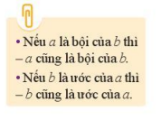
Viết tất các các số nguyên là ước của: 10,1,-1,số nguyên p Bài giải:
- Các ước của 10 là: -1, 1, -2, 2, -5, 5, -10, 10
- Các ước của 1 là: -1, 1
- Các ước của -1 là: -1, 1
- Các ước của p là:-1, 1, -p, p

Slide 8
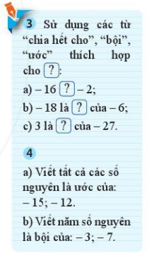
HOẠT ĐỘNG NHÓM (5PH)
Bài giải:
Luyện tập 3:
a) "chia hết cho".
b) "bội".
c) "ước".
Luyện tập 4:
a)
+) Các ước của – 15 là: – 1; 1; – 3; 3; –5; 5; –15; 15.
+) Các ước của – 12 là: – 1; 1; – 2; 2; – 3; 3; – 4; 4; – 6; 6; – 12; 12.
b)
+) Năm số nguyên là bội của – 3 là: – 3; 3; – 6; 6; – 9.
+) Năm số nguyên là bội của – 7 là: 0; – 7; 7; – 14; 14
1

Slide 9
Bài học đến đây là kết thúc !
Ghi nhớ kiến thức trong bài.
Làm lại bài tập 1- 8 (Sgk- 87)
Làm bài tập 1, 2, 3 (Sgk- 88) Giờ sau làm BT cuối chương II

